Slide 1
插件开发成长计划系列教程
第二章 插件配置文档讲解

Slide 2
目录 CONTENT
SEC 01
插件项目结构介绍
SEC 02
plugin.xml讲解和
构建相关讲解
SEC 03
常见接入点介绍
SEC 04
本章接口：JS&CSS引入接口
SEC 05
课后作业和常见问题

Slide 3
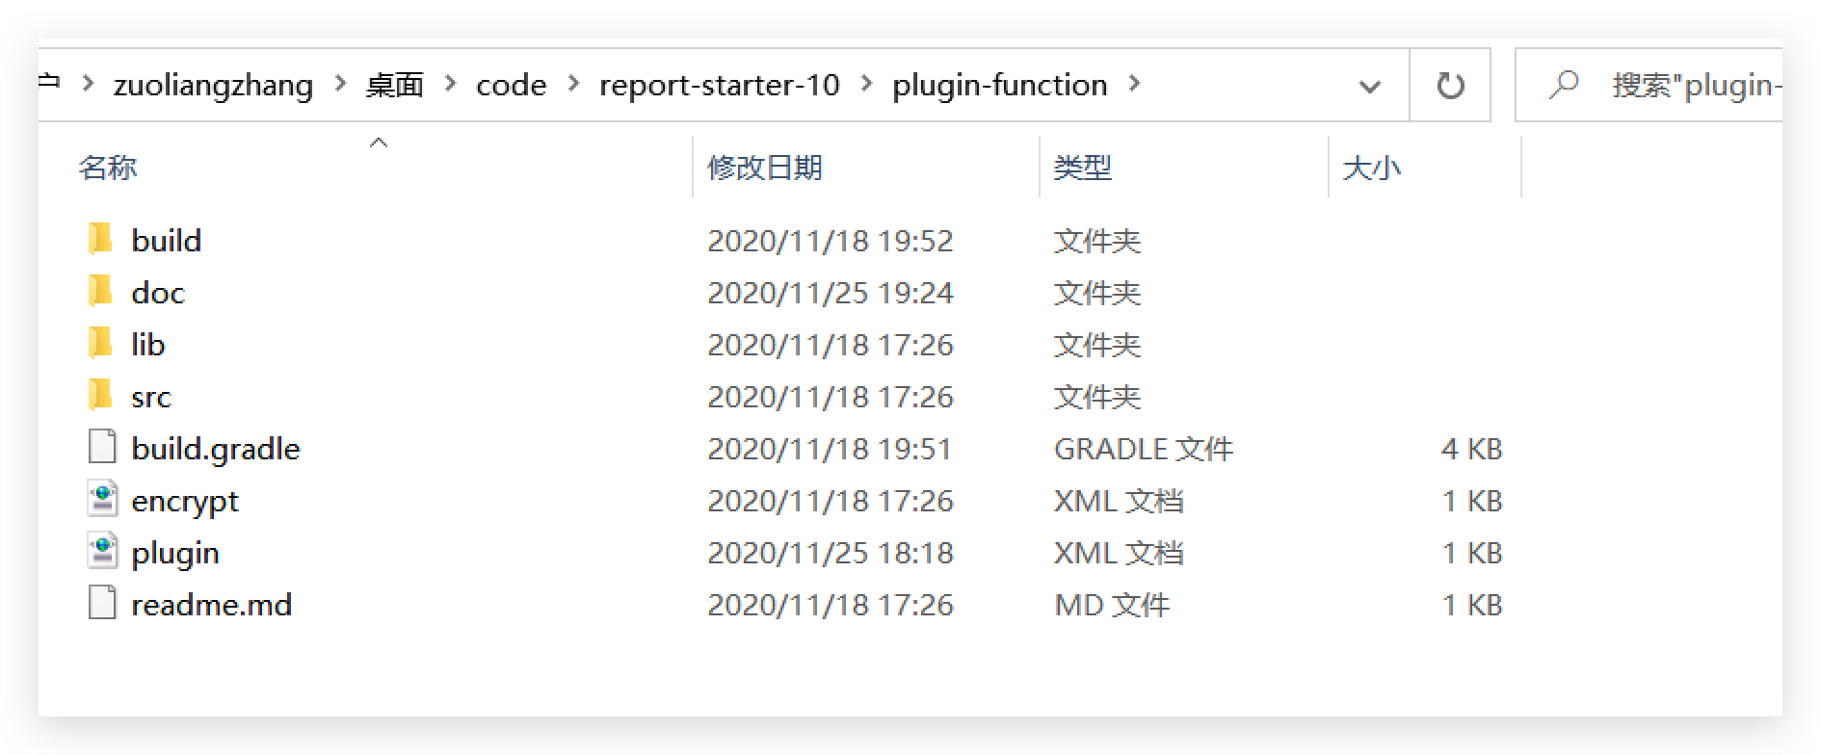
目录结构

Slide 4
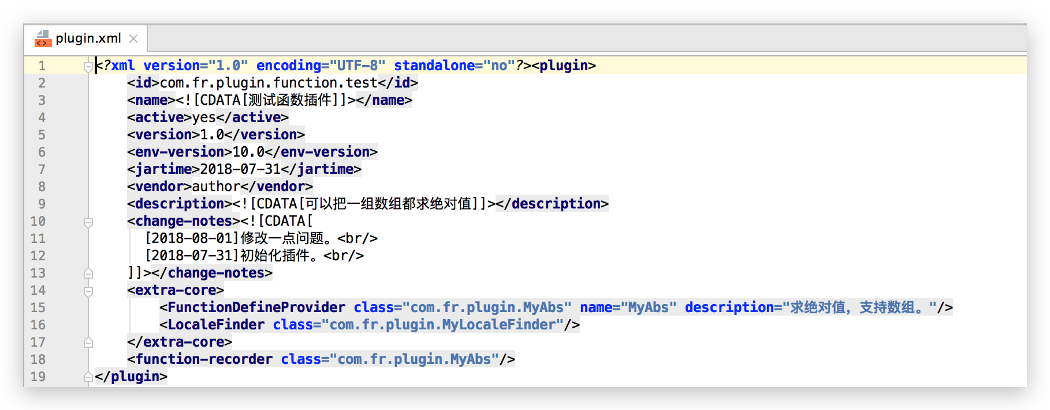
plugin.xml介绍
参考资料：
https://wiki.fanruan.com/pages/viewpage.action?pageId=25756406
https://wiki.fanruan.com/pages/viewpage.action?pageId=25755946

Slide 5
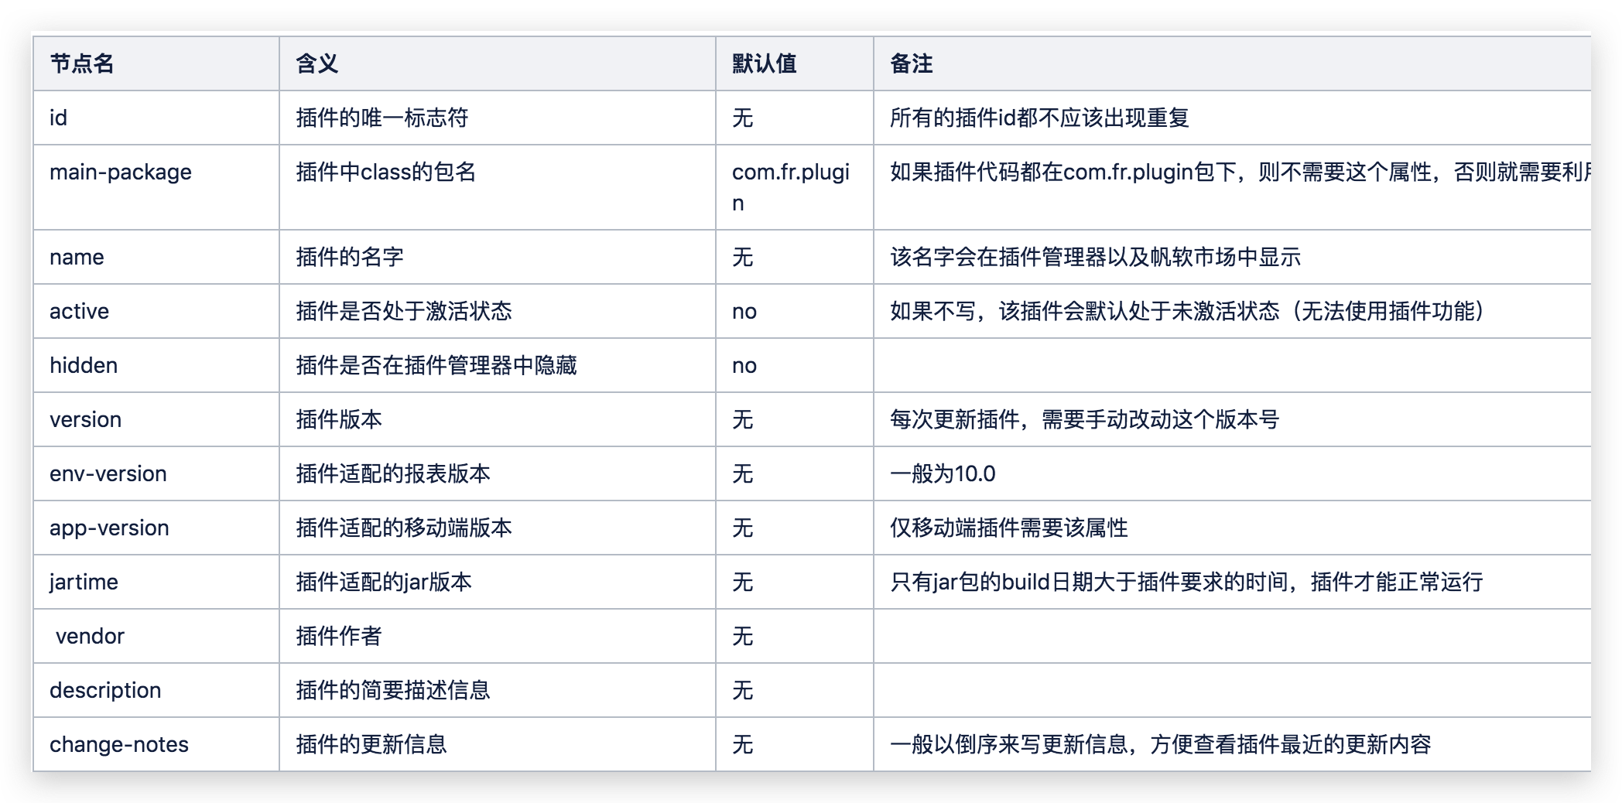
plugin.xml介绍
参考资料：
https://wiki.fanruan.com/pages/viewpage.action?pageId=25756406
https://wiki.fanruan.com/pages/viewpage.action?pageId=25755946

Slide 6
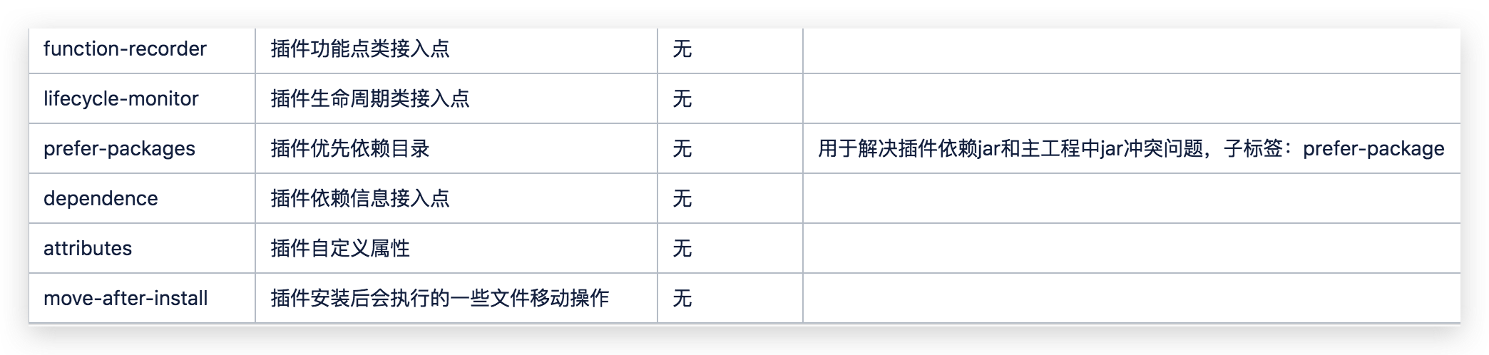
plugin.xml介绍

Slide 7
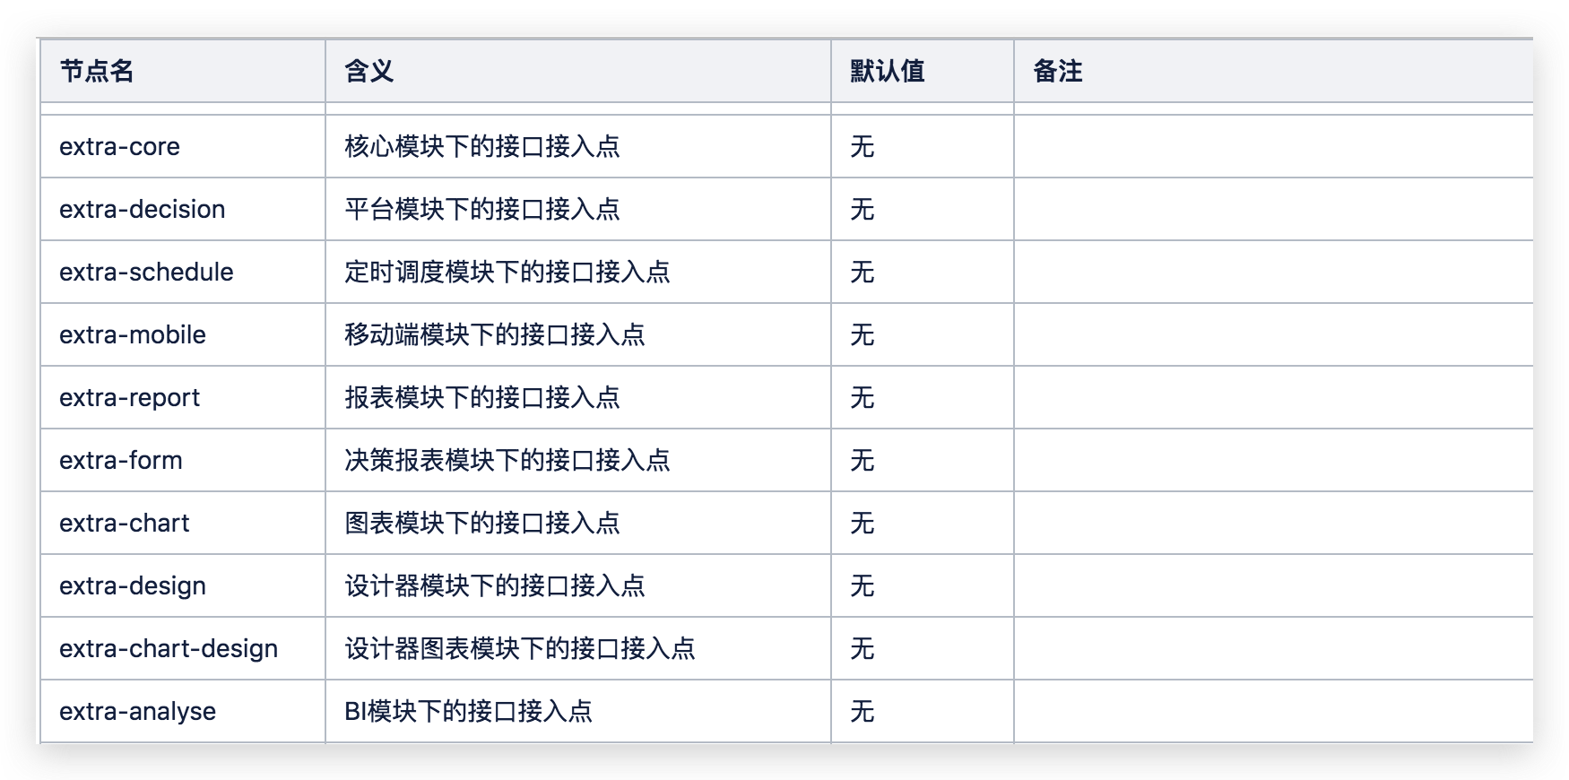
plugin.xml介绍

Slide 8
常见接入点Tag介绍
常用的接入点
1.WebResourceProvider 注入js和css
2.EmbedRequestFilterProvider 可以热更新的拦截器
3.GlobalRequestFilterProvider 不能热更新但是更强大的拦截器
4.JavaScriptFileHandler 注入js和css 到报表页面
5.HttpHandlerProvider 提供http服务
6.DBAccessProvider 插件内部数据库存取

Slide 9
gradle构建讲解
1.什么是gradle --打包工具
gradle 是集合了ant和maven于一身的打包工具
3.路径上一些约定
插件手动部署的路径：plugin-插件id-版本号
4.按需要设置是否加密class

Slide 10
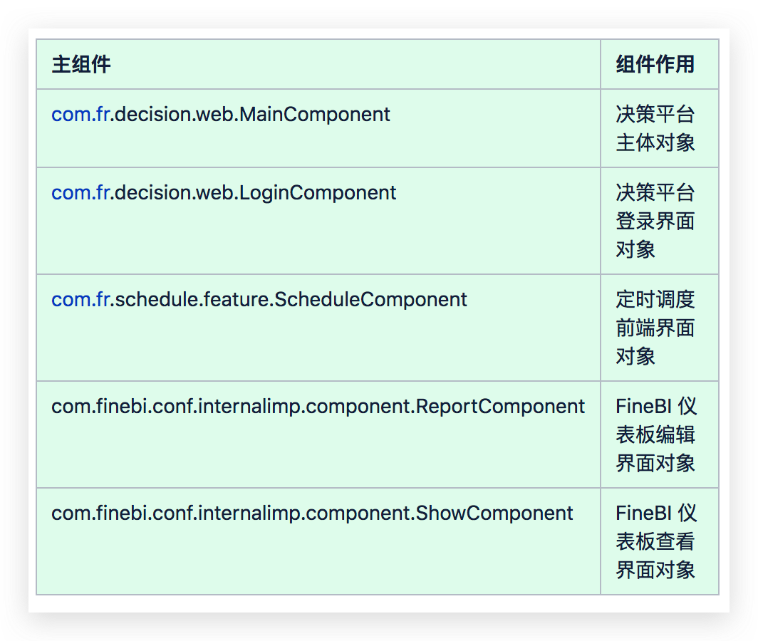
JS和CSS注入接口
1.WebResourceProvider是extra-decision下的Tag
2.可以注入到右边这些组件中
3.讲解例子
Notes:
这些点都不用记，有大概印象就可以

Slide 11
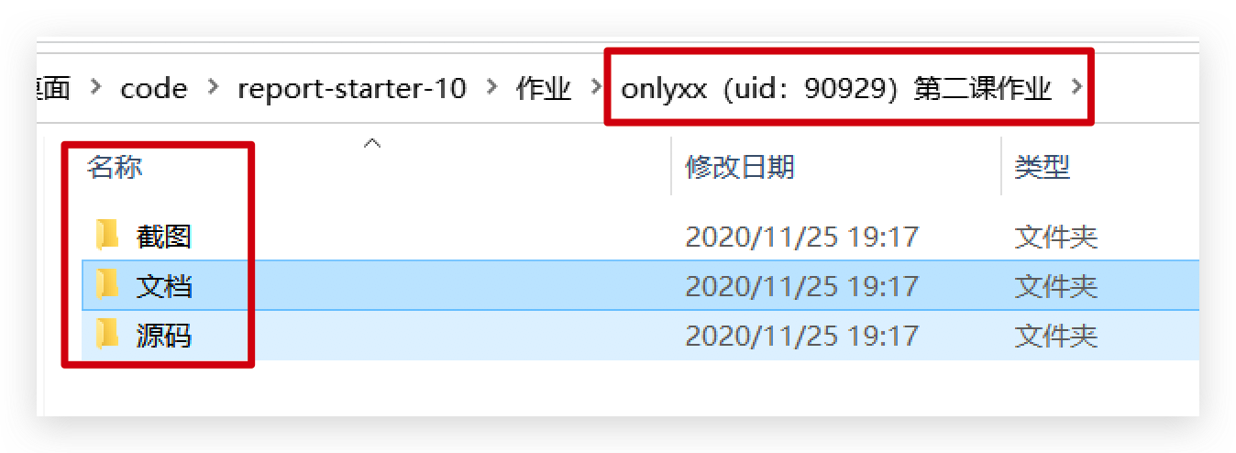
作业格式要求
1.文件夹命名
文件夹名称以论坛用户名+括号UID+当前课时（论坛名称可以通过论坛个人主页直接复制）
例如：
onlyxx（uid：90929）第二课作业
文件夹内容：
1.插件源码文件夹
2.插件运行后效果截图
3.设计或使用文档（后续课程可能会要求）
效果图

Slide 12
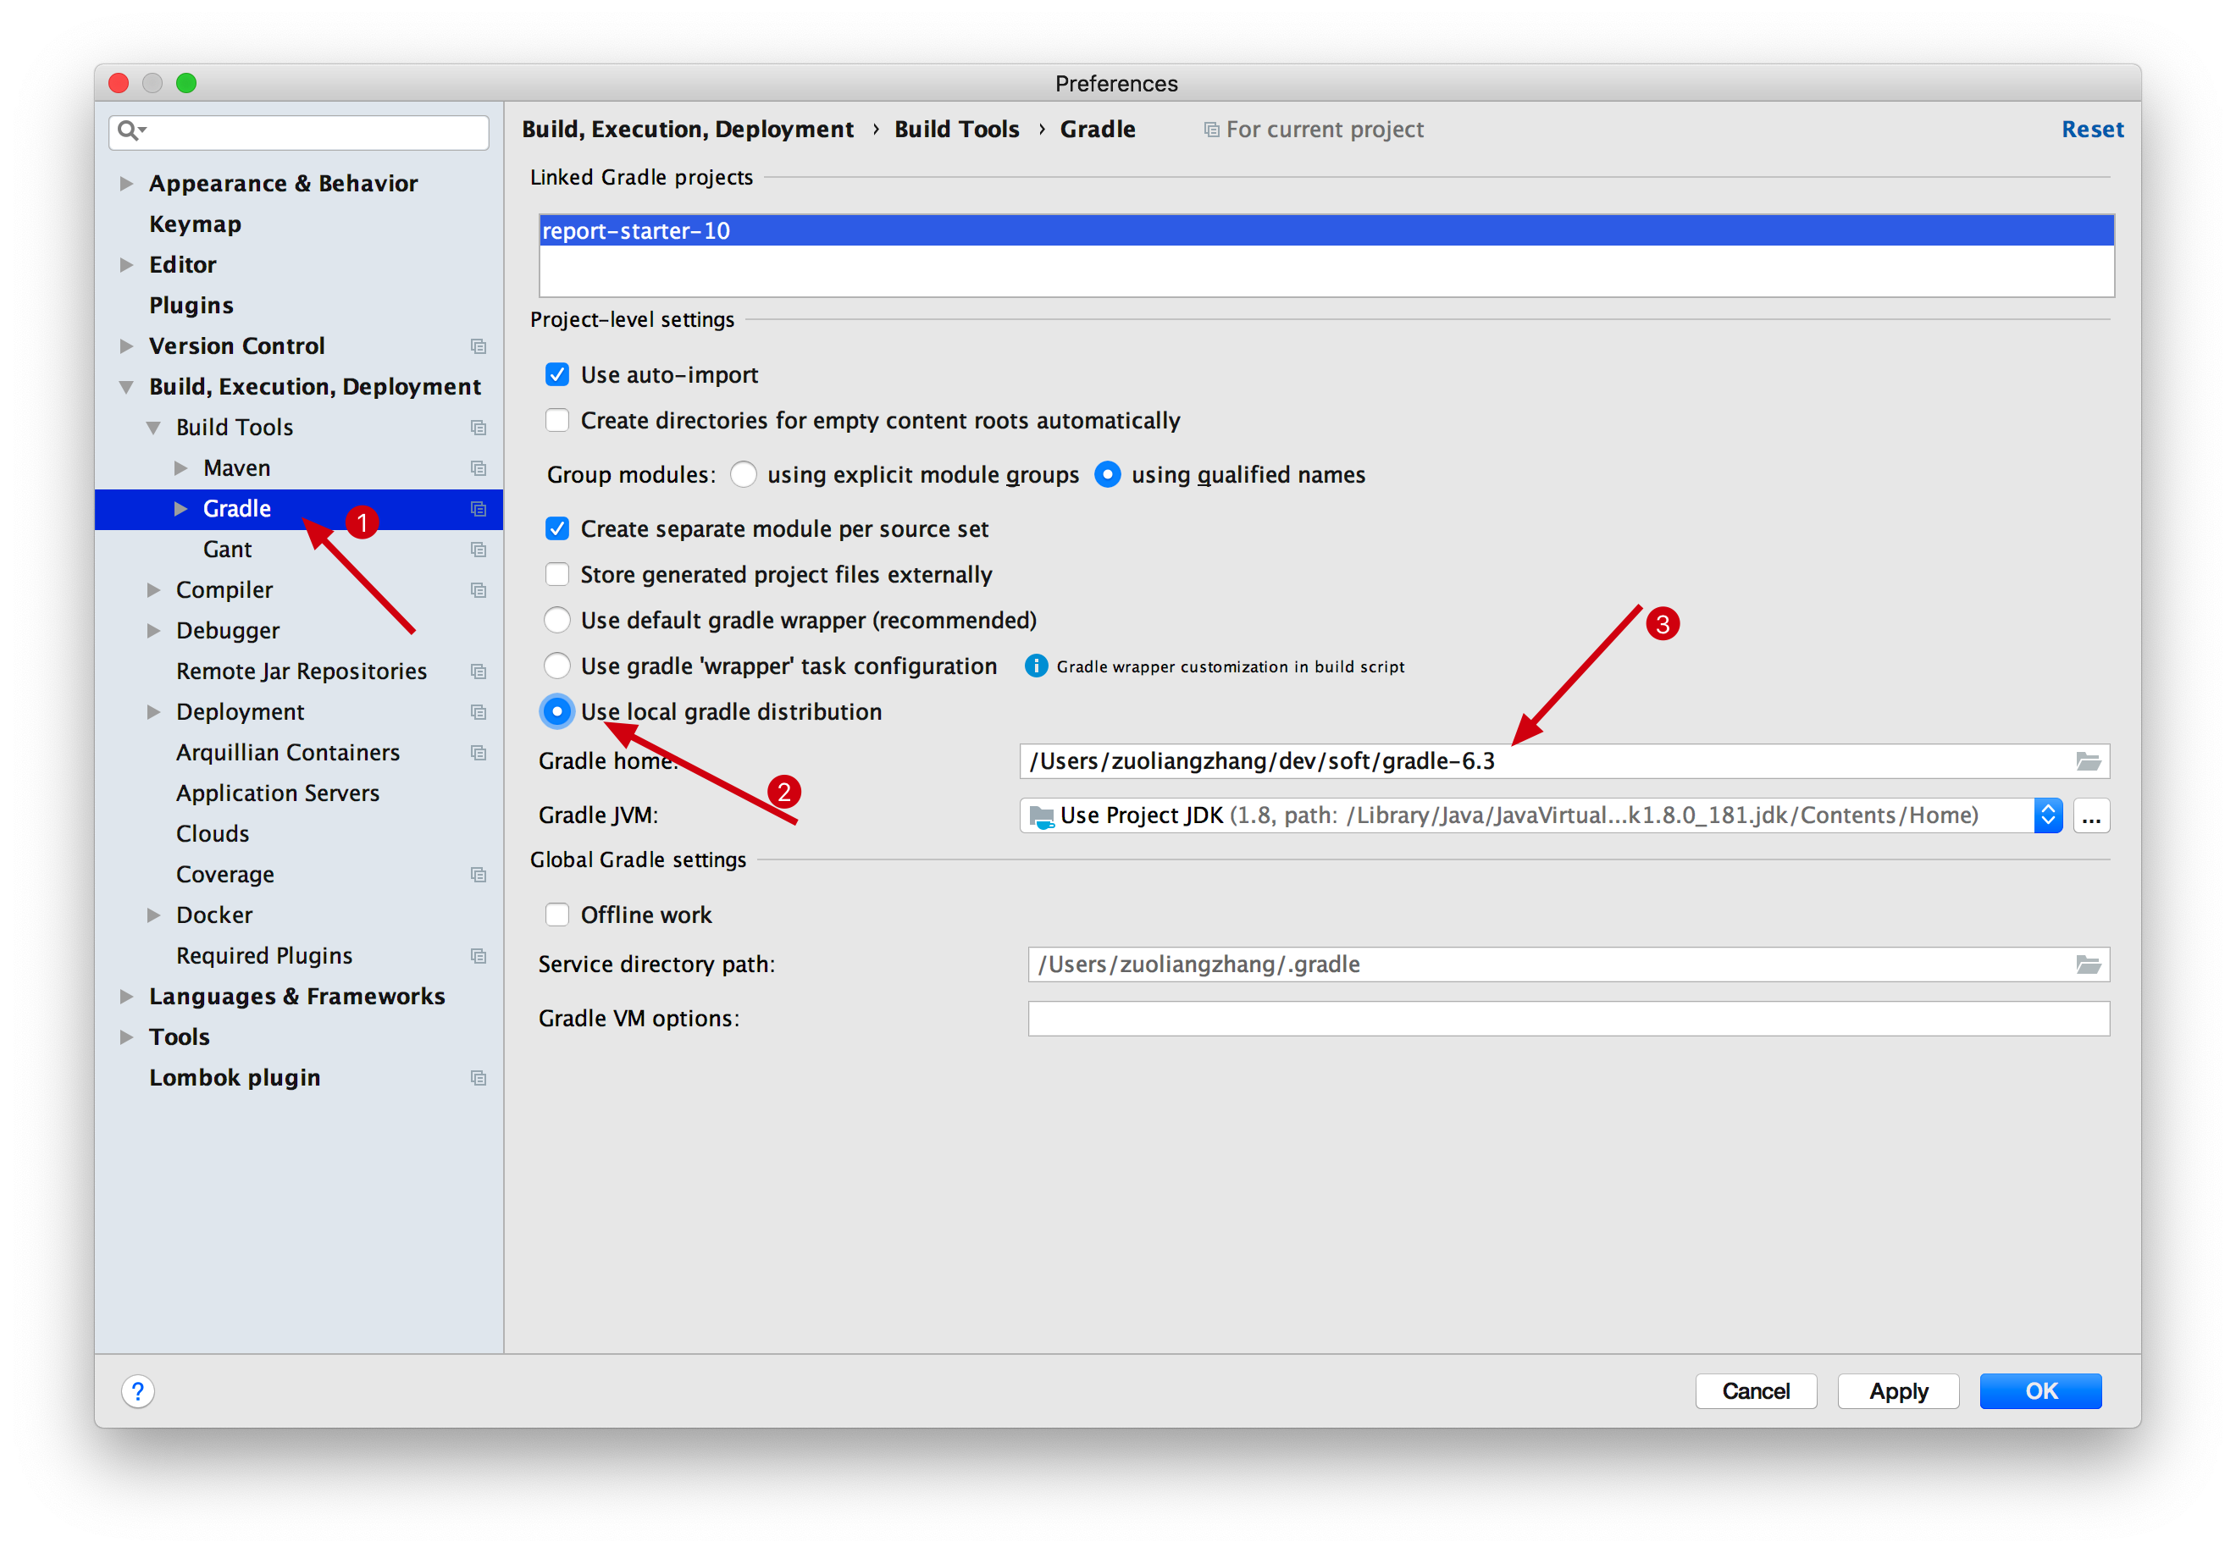
上次课程问题回顾
1.等了很久都没办法下载好gradle 的可以通过这里设置本地gradle路径
Notes:
通过多阅读官方的插件类能更加快速的学习插件开发课程

Slide 13
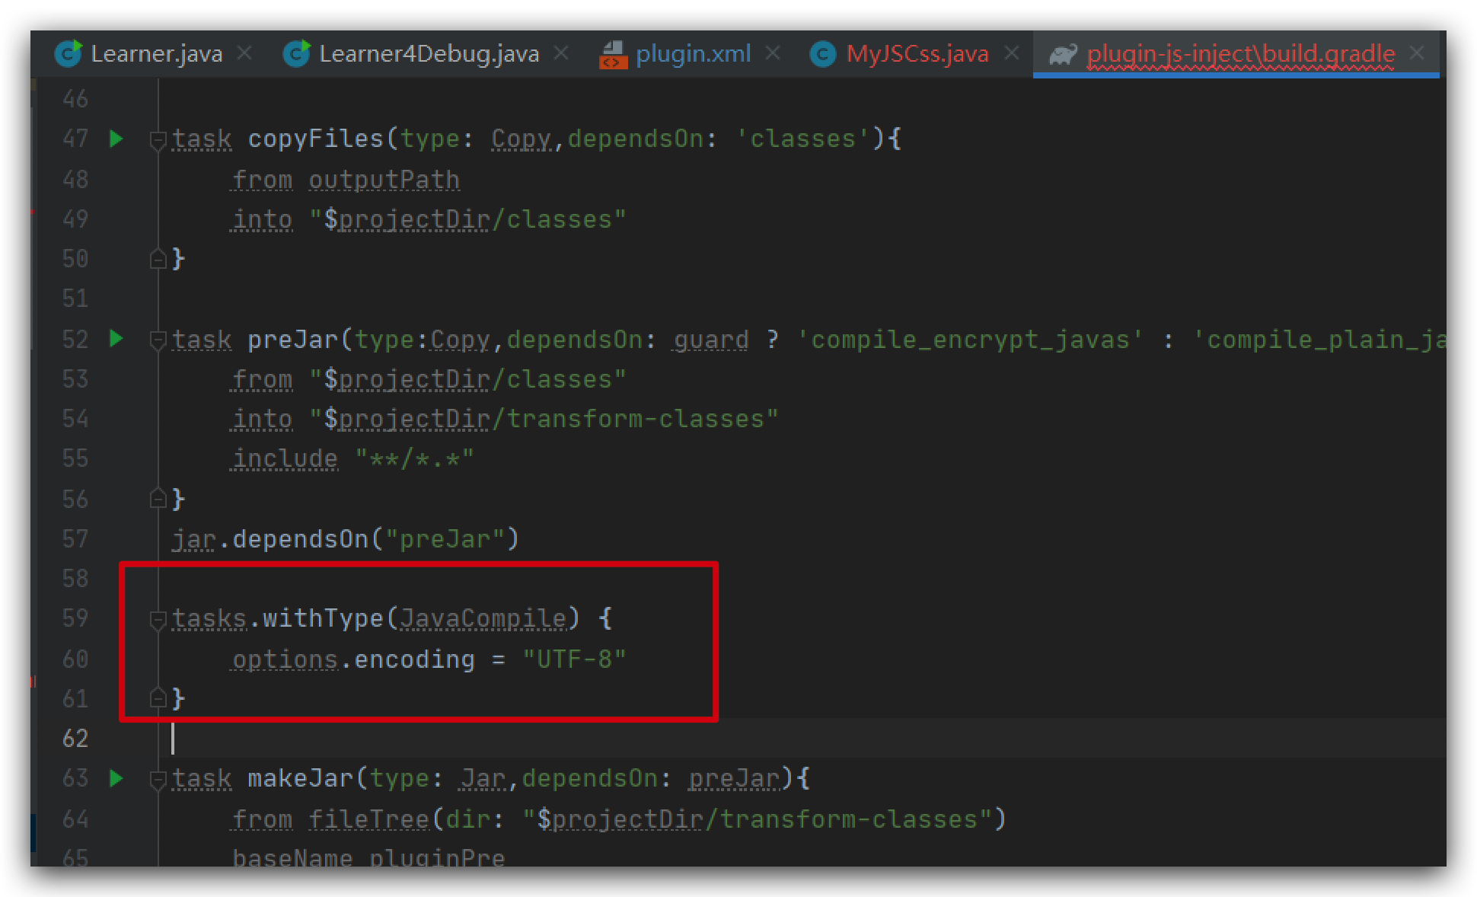
上次课程问题回顾
2.项目出现编码问题的
tasks.withType(JavaCompile) {
options.encoding = "UTF-8"
}
Notes:
通过多阅读官方的插件类能更加快速的学习插件开发课程

Slide 14
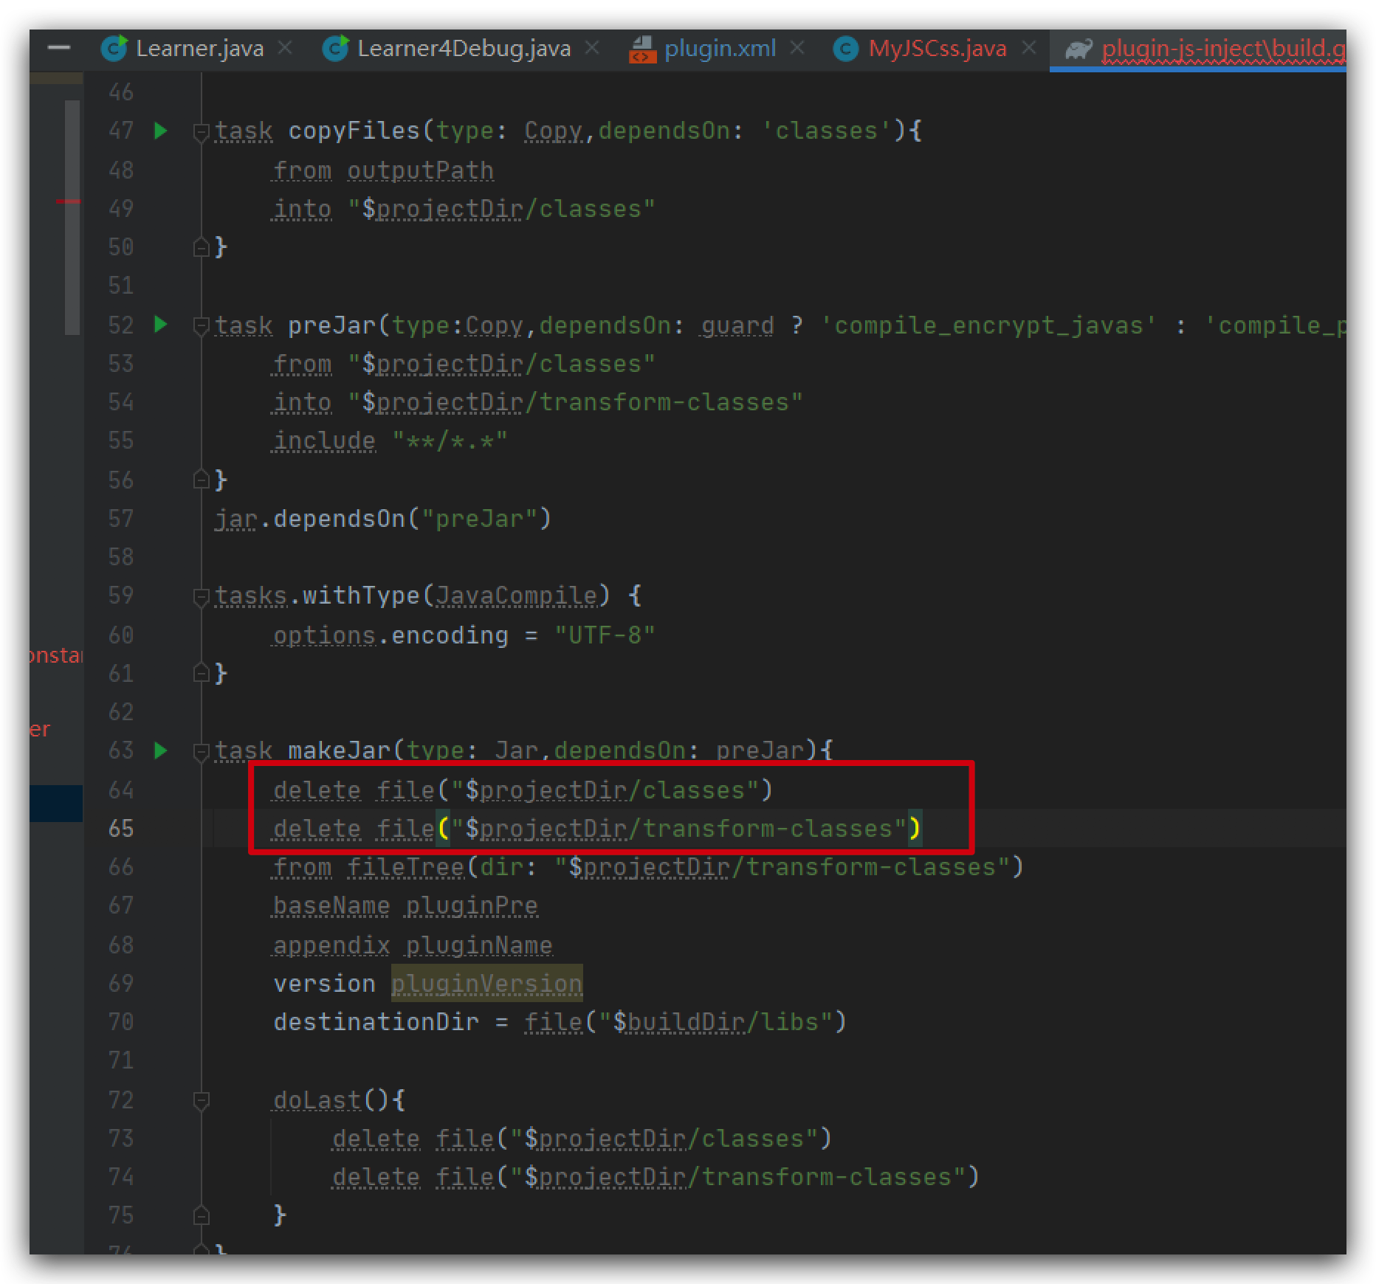
上次课程问题回顾
3.加密编译无法二次编译（可能是部分人）
解决方案是：将makeJar中doLast的delete file 这两行移动到开头位置
Notes:
通过多阅读官方的插件类能更加快速的学习插件开发课程

Slide 15
课后作业
1.界面加载后弹出alert(“你的昵称”)
2.提交插件源码和效果截图，效果截图直接以图片形式插入到作业中
3.进阶方向可以按照自己想法注入js并修改自己想修改的内容
本次作业收集截止时间：
2020-12-1
作业提交方式：
论坛提交作业
Notes:
通过多阅读官方的插件类能更加快速的学习插件开发课程

